Slide 1

Notes:
BIENVENIDA Y SALUDOS
Bienvenidos a todos. Es una bendición reunirnos hoy para seguir aprendiendo y creciendo como discípulos de Jesús.

Slide 2


Lección 6
Hábito 3: Hablar con la Gente
Notes:
Introducción breve a la lección
En la lección de hoy, reflexionaremos sobre la historia de Mateo 9:9-13 y veremos el ejemplo de Jesús, lo cual nos motiva también a hablar con otros sobre las maravillas de nuestro Señor.

Slide 3

Oración
Notes:
Oración
Comienza con la siguiente oración (o usa una propia):
Querido Jesús, en este mundo no dudaste en asociarte con los despreciados del mundo. Motivados por tu amor, que también nos tomemos el tiempo para estar con otros para su bien eterno y para tu gloria. Danos corazones dispuestos a escuchar, servir y compartir con humildad y alegría. Que nuestras palabras y acciones reflejen tu gracia y misericordia. En tu nombre oramos. Amén.

Slide 4

Objetivos de la Lección
Meditar en Mateo 9:9-13 buscando aplicaciones para la vida de un discípulo.
Describir el hábito de un discípulo: Hablar con la gente.
Consideramos la mesa y otras ideas como oportunidades para hablar con la gente.
Notes:
OBJECTIVOS DE LA CLASE
Presenta los tres objetivos principales de la lección. Invita a los estudiantes a tomar notas y a tener sus Biblias listas.
En la lección de hoy, nuestro objetivo es:
1. Meditar en Mateo 9:9-13 buscando aplicaciones para la vida de un discípulo. 2. Describir el hábito de un discípulo: Hablar con la gente.
3. Consideramos la mesa y otras ideas como oportunidades para hablar con la gente.

Slide 5
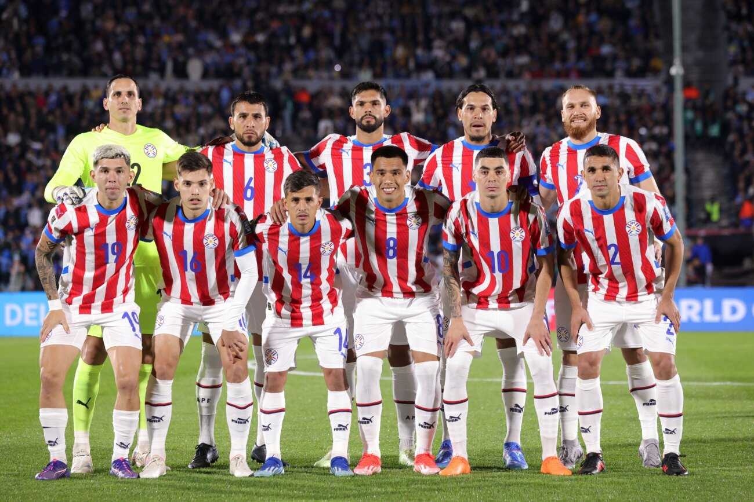
Captar
¿Cómo se convoca la Selección en tu país para competencia internacional?
¿Cómo eligió Jesús su equipo de discípulos?
Notes:
CAPTAR Este paso sirve como “gancho” para captar la atención y preparar el corazón para recibir el mensaje de Dios.
¿Cómo se convoca la Selección en tu país para competencia internacional? Por otro lado, ¿cómo eligió Jesús su equipo de discípulos?
Permite que los estudiantes contesten.
Un equipo nacional de fútbol se forma eligiendo a los jugadores más talentosos y capacitados, aquellos que han demostrado su habilidad en el deporte a lo largo del tiempo. La selección se basa en méritos, rendimiento y experiencia.
En cambio, Jesús no eligió a sus discípulos por su capacidad o prestigio, sino por su gracia. Llamó a personas comunes, incluso a marginados como Mateo. Su selección no depende de habilidades humanas, sino del propósito divino de transformar vidas y llevar el mensaje de salvación.
1 Corintios 1:26-29 ²⁶ Consideren, hermanos, su llamamiento: No muchos de ustedes son sabios, según los criterios humanos, ni son muchos los poderosos, ni muchos los nobles; ²⁷ sino que Dios eligió lo necio del mundo, para avergonzar a los sabios; y lo débil del mundo, para avergonzar a lo fuerte. ²⁸ También Dios escogió lo vil del mundo y lo menospreciado, y lo que no es, para deshacer lo que es, ²⁹ a fin de que nadie pueda jactarse en su presencia.

Slide 6
1 Corintios 1:26-29
Consideren, hermanos, su llamamiento: No muchos de ustedes son sabios, según los criterios humanos, ni son muchos los poderosos, ni muchos los nobles; 27 sino que Dios eligió lo necio del mundo, para avergonzar a los sabios; y lo débil del mundo, para avergonzar a lo fuerte. 28 También Dios escogió lo vil del mundo y lo menospreciado, y lo que no es, para deshacer lo que es, 29 a fin de que nadie pueda jactarse en su presencia.
Notes:
1 Corintios 1:26-29
²⁶ Consideren, hermanos, su llamamiento: No muchos de ustedes son sabios, según los criterios humanos, ni son muchos los poderosos, ni muchos los nobles; ²⁷ sino que Dios eligió lo necio del mundo, para avergonzar a los sabios; y lo débil del mundo, para avergonzar a lo fuerte. ²⁸ También Dios escogió lo vil del mundo y lo menospreciado, y lo que no es, para deshacer lo que es, ²⁹ a fin de que nadie pueda jactarse en su presencia.
Dios Padre nos eligió para avergonzar a los sabios, a los fuertes. Y así conviene porque es para su gloria y para que nosotros sigamos humildes, y nos jactamos a Dios y su obras.

Slide 7

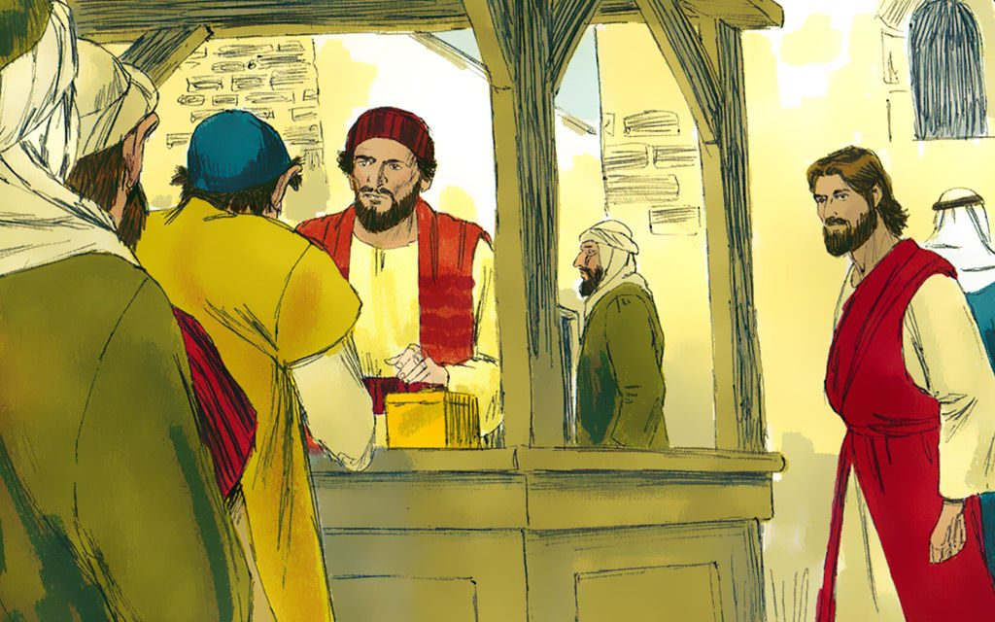
Contar
Mateo 9:9-13
Notes:
CONTAR Se puede leer directamente la historia en la Biblia o narrarla con palabras propias.
Mateo 9:9-13
9 Al continuar su camino, Jesús vio a un hombre llamado Mateo, que estaba sentado donde se cobraban los impuestos, y le dijo: «Sígueme.» Y Mateo se levantó y lo siguió. 10 Estando Jesús en la casa, sentado a la mesa, muchos cobradores de impuestos y pecadores que habían venido se sentaron también a la mesa, con Jesús y sus discípulos. 11 Cuando los fariseos vieron esto, dijeron a los discípulos: «¿Por qué come su Maestro con cobradores de impuestos y con pecadores?» 12 Al oír esto, Jesús les dijo: «No son los sanos los que necesitan de un médico, sino los enfermos. 13 Vayan y aprendan lo que significa “Misericordia quiero, y no sacrificio”. Porque no he venido a llamar a los justos al arrepentimiento, sino a los pecadores.»

Slide 8


Considerar
Mateo 9:9-13
¿Por qué sorprendió tanto a los fariseos que Jesús fuera a comer a la casa de Mateo?
Notes:
¿Por qué sorprendió tanto a los fariseos que Jesús fuera a comer a la casa de Mateo?
Mateo era un cobrador de impuestos (publicano) que trabajaba para el gobierno romano. En esa época, los publicanos tenían fama de corruptos, y que cobraron más de lo debido y se enriquecían injustamente. Eran considerados traidores por los judíos y eran excluidos de la sinagoga y de la vida religiosa. ¿Cómo podía alguien así ser discípulo de Jesús?
Los fariseos, al ver Jesús compartiendo la mesa con publicanos y pecadores, lo criticaron, pues creían que un maestro religioso debía evitar ese tipo de compañía.

Slide 9
Consolidar
Mateo 9:9-13
Notes:
CONSOLIDAR Hacemos estas preguntas para dar firmeza, o aplicar la Palabra de Dios a nuestros corazones y a nuestras vidas.

Slide 10

Consolidar
Mateo 9:9-13
¿Qué pecado veo en esta historia y confieso en mi vida?
Notes:
¿Qué pecado veo en esta historia y confieso en mi vida?
Mateo dejó atrás su negocio y su estilo de vida para seguir a Jesús, mostrando que nada debe ser más importante que nuestra relación con Él. ¿Cuáles son los ídolos en mi vida? ¿Estoy siguiendo a Cristo o a mi negocio o estilo de vida personal? No nos comprometemos de pleno.
Los fariseos se creían justos por sus propias obras y, por eso, no reconocían su necesidad de arrepentimiento. Muchas veces podemos caer en la misma actitud, confiando en nuestras acciones en lugar de depender de la gracia de Dios. Nos creemos los sanos. La autojustificación.
Confesemos esta misma arrogancia espiritual, llamando a “pecadores” algunos como si no fueran dignos de estar en la presencia de Jesús, y yo sí lo fuera.
El resultado: Seguir a Dios por fuera, sin misericordia, sin piedad para los perdidos.

Slide 11

Consolidar
Mateo 9:9-13
¿En qué versos y palabras de esta historia veo el amor de Dios hacia mí?
Notes:
¿En qué versos y palabras de esta historia veo el amor de Dios hacia mí?
V.9 Jesús vio a Mateo … y le dijo: “Sígueme.”
Mateo parecía el candidato menos probable para ser discípulo de Jesús, ya que era un recaudador de impuestos despreciado por la sociedad. Sin embargo, Jesús lo llamó personalmente.
Esta invitación de gracia está extendida a nosotros también por la Palabra de Dios.
V.10 Estando Jesús en la casa, sentado a la mesa, muchos cobradores de impuestos y pecadores que habían venido se sentaron también a la mesa.
Jesús demostró su amor a todos en acción, compartiendo tiempo y una mesa con pecadores.
Jesús nos invita a su mesa en su Palabra. También, por fe nos promete que compartiremos el banquete del Cordero de Dios un día en el cielo.
V.12 “No son los sanos los que necesitan de un médico, sino los enfermos.”
Jesús responde a la crítica de los fariseos con una enseñanza profunda, dejando claro que su misión es salvar a los pecadores y no buscar el reconocimiento de los que se creen justos.
V.13 “Misericordia quiero, y no sacrifico.”
En su GRAN misericordia, Dios nos salvó con su vida perfecta y sacrificio inocente en la cruz.
Jesús cita Oseas 6:6 para enfatizar que Dios produce lo mismo en nuestra vida santa – no una obediencia externa, sino un corazón compasivo.

Slide 12

Consolidar
Mateo 9:9-13
¿Qué pediré que Dios obre en mí para poner en práctica su Palabra?
Notes:
¿Qué pediré que Dios obre en mí para poner en práctica su Palabra?
Quiero tener un corazón dispuesto a compartir con otros la alegría de seguir a Jesús, así como Mateo lo hizo al invitar a sus amigos a conocer al Señor.
Que nunca me considere autosuficiente espiritualmente, sino que siempre reconozca mi necesidad de la gracia de Dios.
Que practique la misericordia con los demás, reflejando el amor de Jesús en mi vida diaria.

Slide 13
Objetivos de la Lección
Meditar en Mateo 9:9-13 buscando aplicaciones para la vida de un discípulo.
Describir el hábito de un discípulo: Hablar con la gente.
Consideramos la mesa y otras ideas como oportunidades para hablar con la gente.
Notes:
En la lección para el dia de hoy, nuestro objetivo es:
1. Meditar en Mateo 9:9-13 buscando aplicaciones para la vida de un discípulo.
2. Describir el hábito de un discípulo: Hablar con la gente.
3. Consideramos la mesa y otras ideas como oportunidades para hablar con la gente.

Slide 14
El amor perfecto de Jesús
Ama a todas las personas perfectamente.
Su amor nos motiva a amar.
Su amor nos da un ejemplo a seguir.
Notes:
El amor perfecto de Jesús.
En la historia anterior, Juan 4 con la mujer samaritana, y en la de hoy, Mateo 9:9-13, vimos cómo Jesús rompió las barreras sociales al llamar a Mateo a ser su discípulo. Más aún, Jesús también compartió una mesa con Mateo y sus amigos. En palabra y en acción Jesús demostró amor perfecto a Mateo.
Jesús ama a todas las personas perfectamente. No discrimina ni excluye a nadie por pasado, su reputación o su posición en la sociedad. En su vida terrenal, Jesús amó a otros perfectamente, cumpliendo la ley de Dios a la perfección. Hizo lo que no hemos hecho. Por la fe, la perfección de Jesús es nuestra y somos santos a la vista de Dios.
El amor de Jesús nos motiva a amar. Al ver cuán grande es su amor por nosotros, nuestro corazón se conmueve para responder con amor. No amamos por obligación, sino porque hemos sido profundamente amados primero. El Espíritu Santo usa la gracia, el amor inmerecido de Dios, para motivarnos a vivir con amor hacia Dios y hacia los demás.
El amor de Jesús nos da un ejemplo a seguir. Vivir como discípulos no significa solo estudiar la Biblia o asistir a la iglesia, sino reflejar el amor de Jesús en nuestras acciones diarias. Y una de las maneras más simples, pero más poderosas de hacerlo es hablando con la gente. Así como Jesús se tomó el tiempo para hablar con Mateo y con los que eran considerando “pecadores”, nosotros también podemos mostrar amor simplemente tomando el tiempo para conversar con los demás.

Slide 15
Hábito 1: Hacer el bien
Hábito 2: Ojos abiertos
Hábito 3: Hablar con la gente
Notes:
2. Hábitos de un discípulo
En nuestras dos lecciones anteriores, hemos hablado de dos hábitos de un discípulo:
Hábito 1: Hacer el bien
Hábito 2: Ojos abiertos.
Estos hábitos nos conducen naturalmente al tercer hábito: Hablar con la gente.

Slide 16

Hábito 3: Hablar con la gente
Vayan y hagan discípulos… enseñándoles…
Mateo 28:19-20
Vayan por todo el mundo y prediquen el evangelio a toda criatura.
Marcos 16:15
Notes:
3. Hábito 3: Hablar con la gente
El evangelio no solo se muestra con acciones, sino que también con la proclamación de la Palabra de Dios. Jesús nos dejó una misión clara en la Gran Comisión:
Vayan y hagan discípulos… enseñándoles…Mateo 28:19-20
Vayan por todo el mundo y prediquen el evangelio a toda criatura. Marcos 16:15
Enseñar, predicar son palabras de comunicación interpersonal.

Slide 17
2 Corintios 4:13
Pero teniendo el mismo espíritu de fe, conforme a lo que está escrito:
Creí, por lo cual hablé, nosotros también creemos, por lo cual también hablamos.
Notes:
Hablar con la gente es esencial en nuestra vida como discípulos.
2 Corintios 4:13 Pero teniendo el mismo espíritu de fe, conforme a lo que está escrito: Creí, por lo cual hablé, nosotros también creemos, por lo cual también hablamos.
La fe es evidencia del Espíritu Santo en nosotros, y por el Espíritu Santo, no podemos guardar Cristo como secreto, ¡deseamos compartir su amor con otros! Lo que creemos naturalmente sale por nuestras bocas.

Slide 18
Romanos 10:17
Así que la fe es por el oír, y el oír, por la palabra de Dios.
Notes:
Romanos 10:17 Así que la fe es por el oír, y el oír, por la palabra de Dios.
El Espíritu Santo obra por su Palabra. Por eso, hablamos y compartimos la Palabra de Dios. Allí está el poder de crear y fortalecer la fe.
Hablar de la gente no depende de nuestras habilidades. A veces sentimos que no tenemos el carisma o las palabras correctas para hablar de nuestra fe, pero confiamos en la obra del Espíritu Santo en nuestras vidas. Equipe a cada uno de nosotros para ser testigos hasta los confines de la tierra.
Todos tenemos oportunidades para hablar con la gente. No importa si somos extrovertidos o más reservados; cada día tenemos la oportunidad de hablar con las personas a nuestro alrededor: amigos, familiares, compañeros de trabajo o incluso desconocidos.

Slide 19
¿Cómo deberían ser nuestra conversaciones como discípulos?
1 Pedro 3:15
Colosenses 4:5-6
Efesios 4:29-32
Notes:
4. ¿Cómo deberían ser nuestras conversaciones como discípulos?
Nota para el profesor: Haz que esta sección sea dinámica organizando a los estudiantes en grupos pequeños y asignando un pasaje a cada grupo para discutir. Luego, pídeles que compartan su respuesta a la pregunta con el resto de la clase.

Slide 20
1 Pedro 3:15
Al contrario, honren en su corazón a Cristo, como Señor, y manténganse siempre listos para defenderse, con mansedumbre y respeto, ante aquellos que les pidan explicarles la esperanza que hay en ustedes.
Notes:
1 Pedro 3:15 Al contario, honren en su corazón a Cristo, como Señor, y manténganse siempre listos para defenderse, con mansedumbre y respeto, ante aquellos que les pidan explicarles la esperanza que hay en ustedes.
Deseamos estar siempre preparados para compartir nuestra fe y la esperanza que tenemos en Cristo. No tenemos que ser maestros de la Palabra de Dios, sino estudiantes, deseando siempre aprender más para poder compartir con otros.
Deseamos compartir nuestra fe y esperanza con humildad, paciencia y respeto, no con arrogancia o imposición. Nuestra actitud y tono importan tanto como nuestras palabras.

Slide 21
Colosenses 4:5-6
Compórtense sabiamente con los no creyentes, y aprovechen bien el tiempo. Procuren que su conversación siempre sea agradable y de buen gusto, para que den a cada uno la respuesta debida.
Notes:
Colosenses 4:5-6 Compórtense sabiamente con los no creyentes, y aprovechen bien el tiempo. Procuren que su conversación siempre sea agradable y de buen gusto, para que den a cada uno la respuesta debida.
Deseamos aprovechar cada oportunidad para hablar con los no creyentes, actuando con sabiduría y discernimiento. Que nuestras palabras sean amables, edificantes y llenas de gracia.

Slide 22
Efesios 4:29-32
No pronuncien ustedes ninguna palabra obscena, sino sólo aquellas que contribuyan a la necesaria edificación y que sean de bendición para los oyentes. No entristezcan al Espíritu Santo de Dios, con el cual ustedes fueron sellados para el día de la redención. Desechen todo lo que sea amargura, enojo, ira, gritería, calumnias, y todo tipo de maldad. En vez de eso, sean bondadosos y misericordioso, y perdónense unos a otros, así como también Dios los perdonó a ustedes en Cristo.
Notes:
No pronuncien ustedes ninguna palabra obscena, sino sólo aquellas que contribuyan a la necesaria edificación y que sean de bendición para los oyentes. No entristezcan al Espíritu Santo de Dios, con el cual ustedes fueron sellados para el día de la redención. Desechen todo lo que sea amargura, enojo, ira, gritería, calumnias, y todo tipo de maldad. En vez de eso, sean bondadosos y misericordioso, y perdónense unos a otros, así como también Dios los perdonó a ustedes en Cristo.
Como discípulos, hablamos con verdad, evitando la mentira y la manipulación. Cuidamos nuestras palabras para que sean de edificación y bendición para los demás.
Evitamos la ira y la amargura en nuestras conversaciones, mostrando bondad, misericordia y perdón, tal como Dios nos ha perdonado en Cristo.
Como discípulos de Cristo, deseamos que nuestras conversaciones reflejan el carácter de Cristo.

Slide 23
Objetivos de la Lección
Meditar en Mateo 9:9-13 buscando aplicaciones para la vida de un discípulo.
Describir el hábito de un discípulo: Hablar con la gente.
Consideramos la mesa y otras ideas como oportunidades para hablar con la gente.
Notes:
En la lección para el dia de hoy, nuestro objetivo es:
1. Meditar en Mateo 9:9-13 buscando aplicaciones para la vida de un discípulo.
2. Describir el hábito de un discípulo: Hablar con la gente.
3. Consideramos la mesa y otras ideas como oportunidades para hablar con la gente.

Slide 24
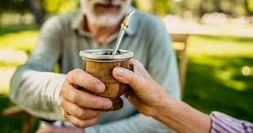
Una simple conversación
Notes:
1. Hablar con otros puede ser una simple conversación.
Muchas personas asumen que evangelizar significa predicar en la calle o ir de puerta a puerta.
Pero ¿cómo hablaba Jesús con los demás? No solo predicaba la verdad, sino que también compartía su vida con otros. Compartió el evangelio a través de las conversaciones cotidianas.

Slide 25
En la mesa con Jesús
Mateo y sus amigos (Mateo 9)
Un fariseo llamado Simón (Lucas 7)
Zaqueo, un cobrador de impuestros (Lucas 19)
Marta, María y Lázaro (Lucas 10)
La Pascua y la Santa Cena (Mateo 26)
Los discípulos en Emaús (Lucas)
Simón el leproso (Mateo 26)
Notes:
Es notable cuántes veces Jesús utilizó la mesa para crear u espacio de comunidad y diálogo, con sus discípulos, con pecadores y con desconocidos.
Jesús comió con pescadores y publicanos en la casa de Mateo (Mateo 9:10-13)
Jesús cenó con un fariseo llamado Simón (Lucas 7:36-50)
Jesús visitó la casa de Zaqueo, un cobrador de impuestos (Lucas 19:1-10)
Jesús pasó tiempo en la casa de Marta, María y Lázaro (Lucas 10:38-42)
Compartió la pascua y la primera Santa Cena con sus discípulos (Mateo 26:17-30)
Compartió una comida con dos discípulos en Emaús (Lucas 24:28-35)
En la casa de Simón el leproso, una mujer unge a Jesús con perfume mientras estás a la mesa (Mateo 26:6-13)
No tenemos que ser grandes predicadores para hablar con la gente. Podemos cultivar este hábito alrededor de nuestra propia mesa.

Slide 26
¿Con quién podemos compartir la mesa?
Todos comemos y bebemos
Cualquier puede invitar a alguien a una comida o a tomar un café.
Notes:
¿Con quién podemos compartir la mesa?
Todos comemos y bebemos.
Cualquier puede invitar a alguien a una comida o a tomar un café.
Deseamos compartir la vida con otros, conocerlos, escucharlos. Sin presiones ni discursos forzados, sino de manera genuina, podemos compartir las maravillas de Dios, quizás por consejos basados en la Palabra, una oración antes de comer o una invitación leer un breve devocional.

Slide 27
Actividad de aplicación
Piensa en cómo puedes hablar con las personas esta semana, creando un espacio de confianza.
¿Hay alguien en tu comunidad a quién podrías invitar a compartir una comida o un té contigo?
Además de la mesa, ¿qué otros lugares pueden ser espacios para conversaciones naturales y genuinas?
Notes:
3. Aplicación práctica
Nota para el profesor: Anime a los estudiantes a discutir con confianza las siguientes preguntas. Esta actividad se puede realizar en pequeños grupos en Zoom para fomentar una conversación más cercana y reflexiva. También, por el tema de tiempo, puede ser una actividad para llevar a casa.
Piensa en cómo puedes hablar con las personas esta semana, creando un espacio de confianza.
¿Hay alguien en tu comunidad a quien podrías invitar a compartir una comida o un té contigo?
Además de la mesa, ¿qué otros lugares pueden ser espacios para conversaciones naturales y genuinas?

Slide 28
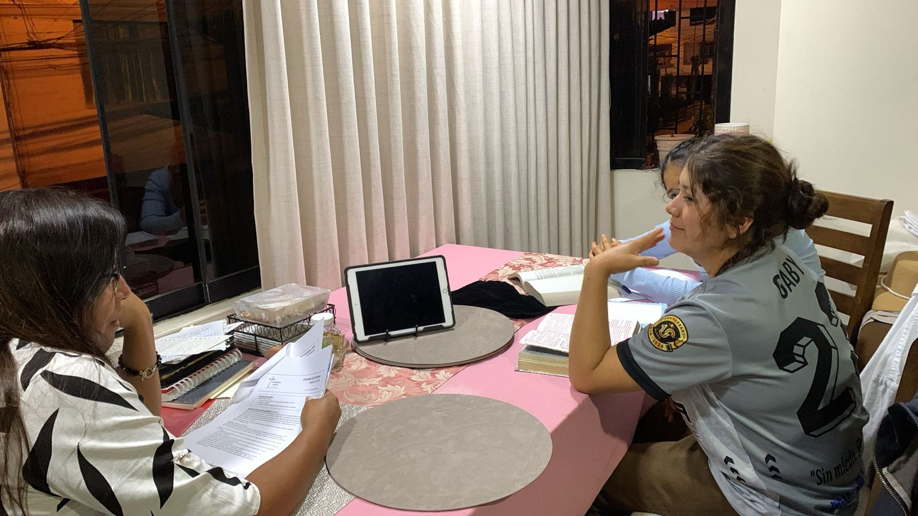
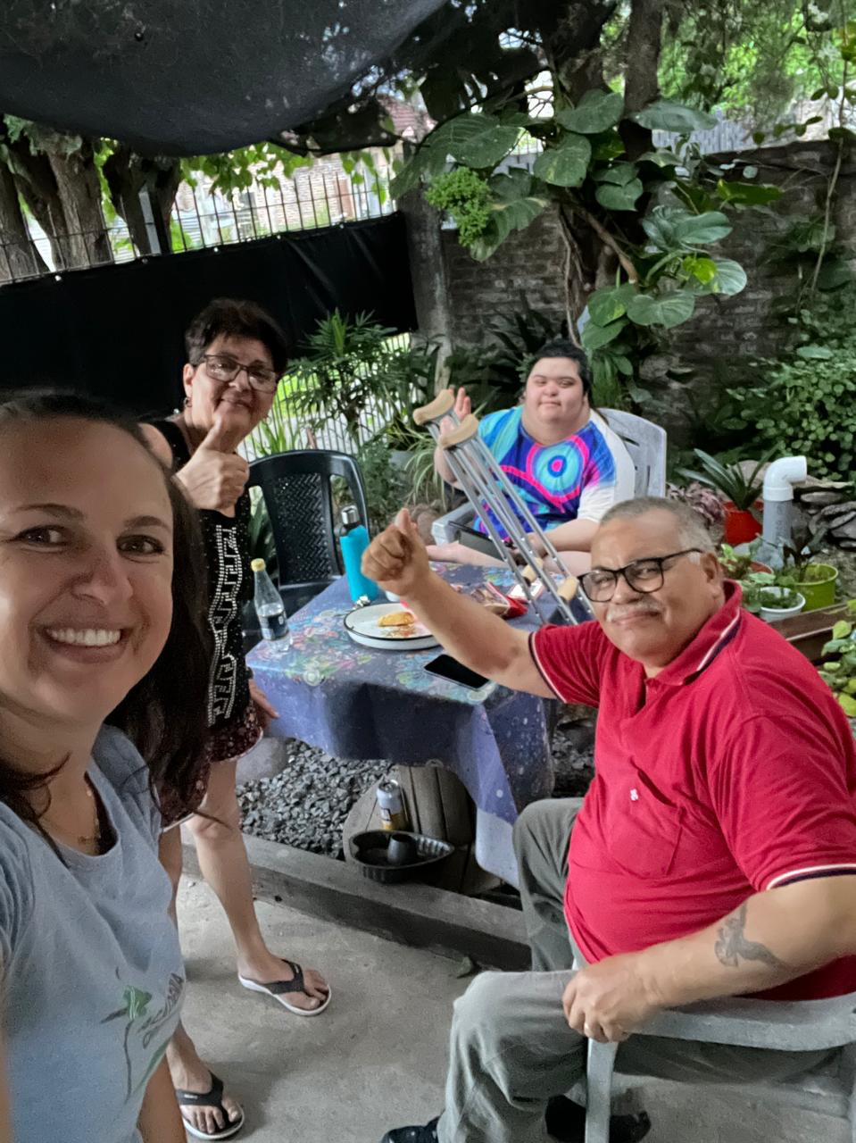
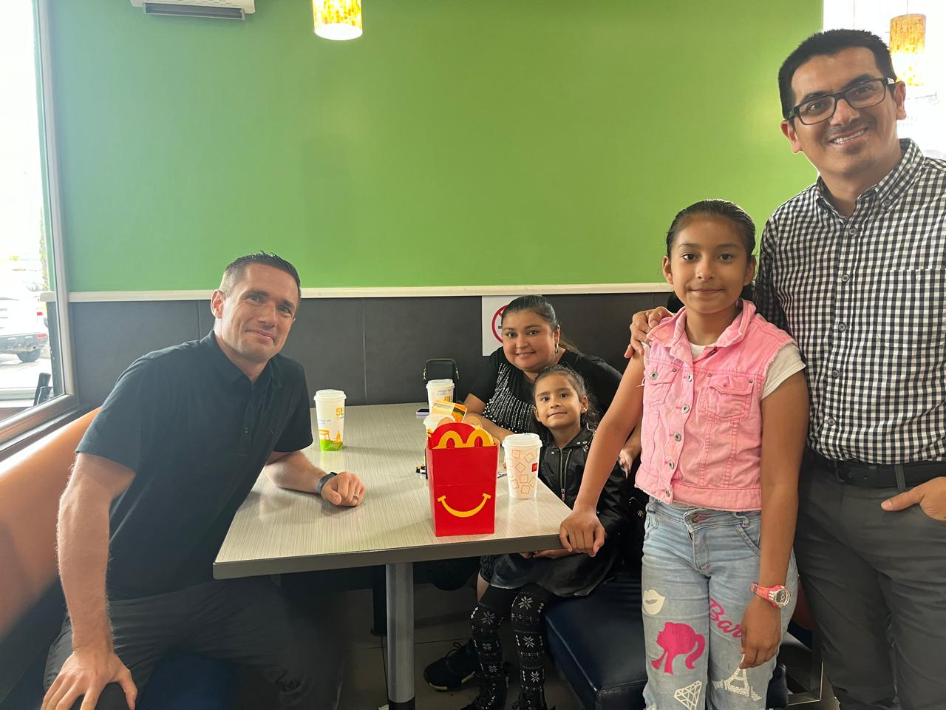
“Creí y por eso hablé.”
Notes:
“Creí y por eso hablé.”
Quizás dices, “No estoy listo.”
Academia Cristo existe para enseñarte sobre Jesús. Y con lo que estás aprendiendo el Espíritu te capacita para hablar de la bondad de Dios a otros en tu hogar y en tu comunidad. ¡Crees y por eso hablas!

Slide 29

Tarea para Lección 7
Ver el video 7
Leer Lucas 11:1-13
Responder unas preguntas de repaso.
Notes:
. Encargar la tarea para la Lección 7:
Ver el siguiente video breve de instrucción: https://www.youtube.com/watch?v=_jMw_8-sozM
Leer en sus Biblias la historia de Lucas 11:1-13.
Reflexionar y responder: Según el video ¿cuáles son los beneficios y bendiciones de orar por y con los demás?

Slide 30
Oración o Bendición
Notes:
2. Oración de clausura y despedida
Señor y Salvador nuestro, gracias por la lección de hoy y por el amor que nos muestras a través de tu Palabra. Nos has llamado, así como llamaste a Mateo, no por nuestros méritos, sino por tu infinita gracia. Ayúdanos a seguir tu ejemplo, a hablar con los demás con humildad y amor. Que nuestro testimonio glorifique tu nombre.
Padre Celestial, acompáñanos en nuestro caminar diario, fortalécenos con tu Espíritu Santo y danos corazones dispuestos a compartir tu mensaje de salvación. Que seamos luz en medio del mundo y testigos fieles de tu amor. En el nombre de Jesús oramos. Amén.

